Slide 1

Traumtag

Slide 2
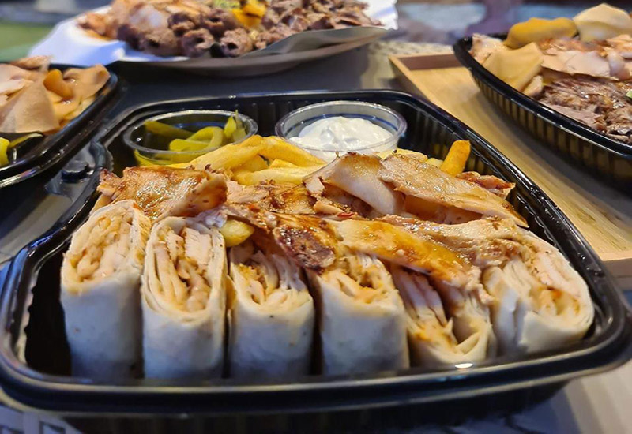
um funf uhr Ich essen shawerma mit meinen freunden

Slide 3
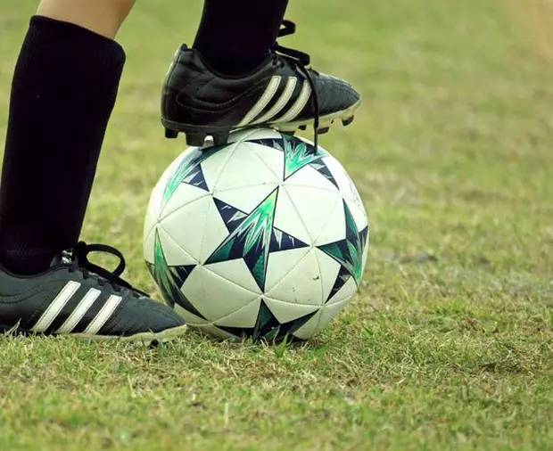
Ich spiele fusball mit meinen Freunden um sieben uhr

Slide 4
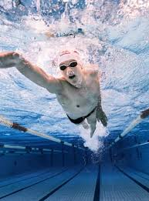
Ich schwimme im moten meer jeden sommer

Slide 5
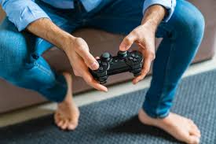
Ich spiele video games mit meinen freund am Donnerstag

Slide 6
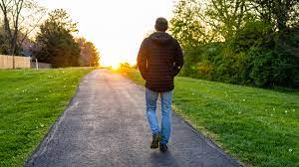
Ich gehen um halb sechs mit meinen freund

